Slide 1
Забавен Excel? Защо не!
Научно-практически образователен форум
«Иновации в обучението и познавателното развитие»
Людмила Дерменджиева
Първо основно училище „Св. Св. Кирил и Методий“,
град Гоце Делчев

Slide 2
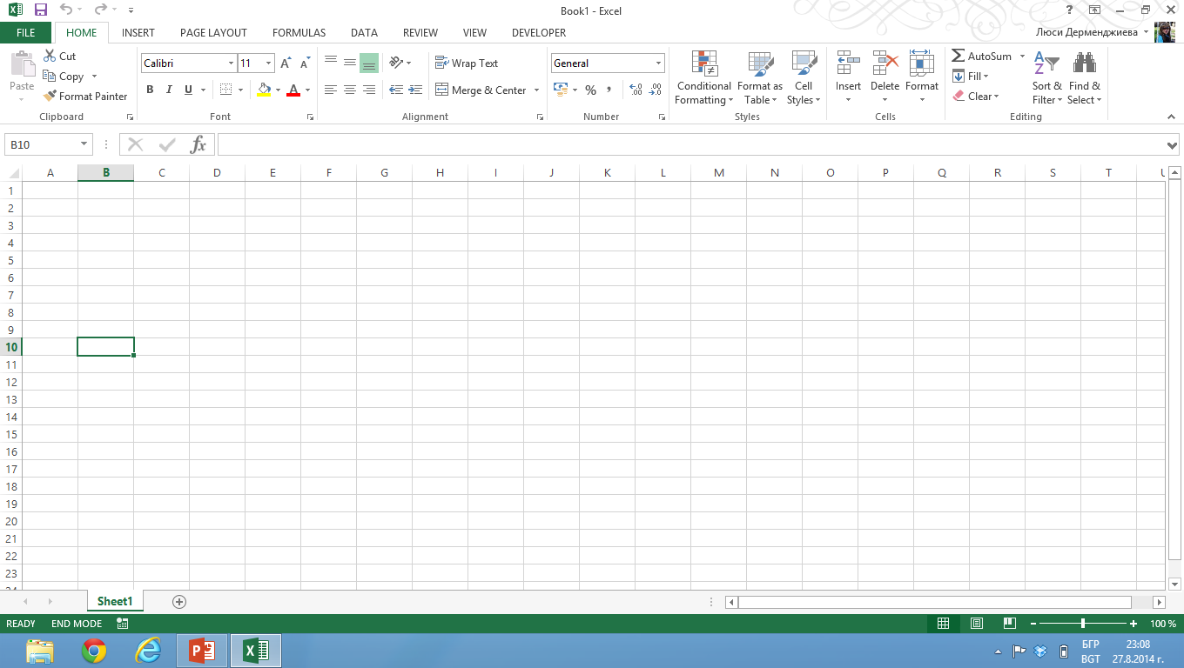
Microsoft Excel
Приложението Microsoft Excel е стандартът за електронни таблици, както за професионални цели, така и за лична употреба.
Notes:
Електронните таблици представляват работно пространство, разделено на клетки. Те са създадени главно за работа с цифрова информация.

Slide 3
Excel в училище
Учениците трябва да:
да разберат приложението му и нуждата от този нов вид знания и умения;
да получат представа за възможностите на Excel;
да придобият увереност в собствените си компетенции при работа с електронни таблици, акцентирайки върху реализирането на определена задача.
Notes:
При преподаването на Excel си поставям няколко достижими цели:

Slide 4
Забавен Excel
В настоящата разработка представям няколко идеи за реализиране на пъзели и игрословици, с които учениците неусетно усвояват и прилагат на практика знанията за Excel.
Пъзели
Тестове
Кръсто-
словици
Notes:
При преподаването на Excel си поставям няколко достижими цели:

Slide 5
Интерактивен тест

Slide 6
Интерактивен тест
Заглавието на теста е написано във фигура от галерията с фигури и форми на програмата Excel (Insert – Shapes).
Вмъкваме изображенията (Insert – Pictures), оформяме „игралното поле“. Работния лист е оцветен в цвят по желание, а клетките, в които ще създадем падащите списъци с думите-отговори в друг цвят. В примера това са клетките: C4, D5, E4, F5, C18, D19, E18 и F9.

Slide 7
Интерактивен тест
3. Падащият списък създаваме по следния алгоритъм:
Data – Data Validation
В полето Allow избираме опцията List.
В полето Source записваме думите от списъка, разделени с точка и запетая.

Slide 8
Интерактивен тест
Задаваме проверка за верен отговор -функцията IF (Formulas – Insert Function).
Сумираме точките от верните отговори. Използваме вградената функция SUM. Формулата изглежда така: =SUM(C5;D6;E5;F6;C19;D20;E19;F20).

Slide 9
Създаване на пъзел

Slide 10
Създаване на пъзел
Създаването на тази интерактивна учебна задача може да стане чрез следване на описаните стъпки.
Избираме изображение, което ще бъде скрито и го вмъкваме като фон на целия работен лист: (от меню Page Layout избираме командата Background).
Определяме и си записваме областта от клетки, която ще играе ролята на скрита картина. В примера това е областта С1:Н24.
Запъваме целия работен лист с цвят по желание.

Slide 11
Създаване на пъзел
4. Декорираме игралното поле – описваме условието и задачите, които детето трябва да реши. В примера те са представени в таблица.
5. Броят на задачите трябва да отговаря на парчетата от скритата картина-пъзел. Ако е необходимо обединяваме клетки.
6. Свързваме всяко парче от пъзела с клетка, в която ще бъде въведен отговор на задача.
7. Задаваме условното форматиране: (В клетка С1 правилният отговор е 20). Щракваме в С1 и указваме, че ако в нея е въведен отговор 20, то цвета на клетка да се изчисти.

Slide 12
Създаване на пъзел

Slide 13
Създаване на кръстословица

Slide 14
Създаване на кръстословица
Създаването на представената кръстословица с помощта на програмата Excel става по следния начин:
Оформяме игралното поле - вмъкваме подходящ фон на целия работен лист: (Page Layout / Background). Избираме едноцветен фон за полето на кръстословицата (Fill Color).
Създаваме структура на кръстословицата и очертаваме полетата й. Подреждаме и номерираме изображенията.

Slide 15
Създаване на кръстословица
3. В свободна клетка (в примера клетките са в колона Т) след всяка дума „слепваме“ буквите от отговора, като използваме текстовата функция concatenate.
Формулата е =CONCATENATE(J5;K5;L5;M5;N5)

Slide 16
Създаване на кръстословица
С логическата функция IF проверяваме дали думата е правилно въведена и задаваме броя на точките за всяка вярно написана дума от кръстословицата;

Slide 17
Създаване на кръстословица
Работата с предложената технология е реализирана в часове по ИТ в Първо основно училище „Св. Св. Кирил и Методий“, град Гоце Делчев, с ученици от шести и седми клас.
Към момента учениците ми имат създадени десетки пъзели, ребуси и игрословици, които интегрират в мултимедийните си проекти, с които участват в различни състезания и конкурси.

Slide 18
Създаване на кръстословица
Excel вече не е трудната и страшна програма, с която се правят скучни таблици за складови наличности, напротив, дори и най-плахите ученици харесват Excel и успяват да разберат сложните иначе формули.

Slide 19
Благодаря за вниманието!

